Slide 1
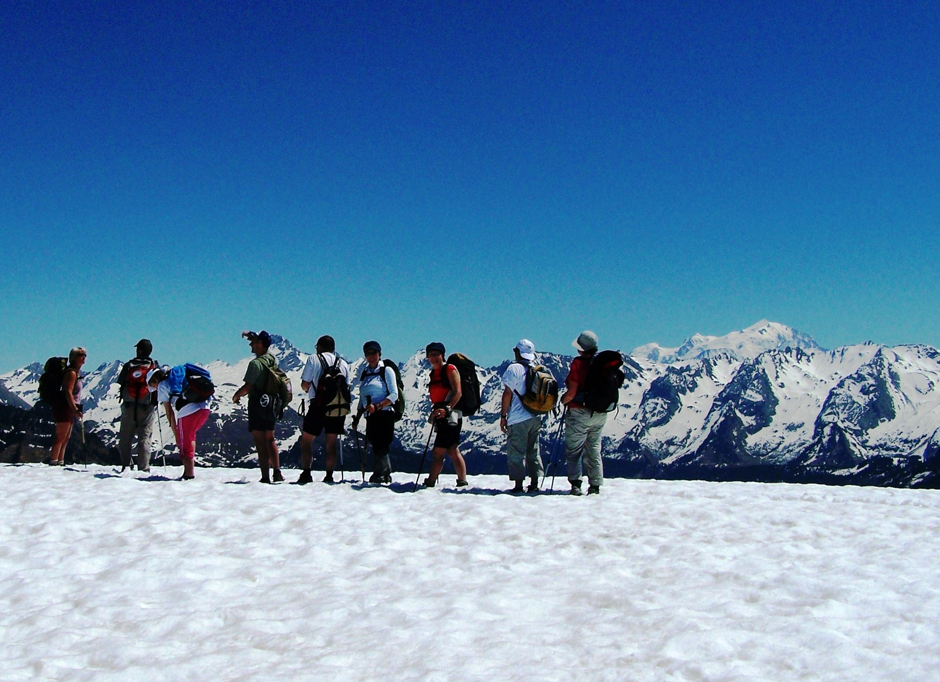
2009:HAUTE SAVOIE - Sévrier
.

